Slide 1

CEO · CONFIDENCIAL
LION CAPITAL
INFORME
FINANCIERO
MENSUAL
SEDE
Alicante
Informe de Resultados · Abril 2026
Lion Capital Real Estate · Sede Alicante
Preparado por: Dpto. Financiero · Uso interno · Dirección General

Slide 2




SEDE ALICANTE· RESUMEN DE KPIS CLAVE
DASHBOARD EJECUTIVO: ABRIL 2026
INFORME CEO
PRODUCCIÓN (RESERVAS)
CIERRE (CONTRATOS FIRMADOS)
FACTURACIÓN REAL
160.984,62 €
218.989,62 €
157.952,82 €
▲ 13,77% vs mes anterior
▲ 167,31% vs mes anterior
▲ 164,69% vs mes anterior
Pagas y Señales (Venta + Alquiler)
Contratos de Arras y Alquileres Firmados
Ingresos Contables Totales
EBITDA OPERATIVO (SIN EXTRAS)
EBITDA NETO (CON EXTRAS)
PIPELINE + COBROS (VISIBILIDAD Q2)
54.424,40 €
54.424,40 €
150.109,25 €
+34,46%
+34,46%
59.989 Pendientes Firma + 90.120,25 Pendiente Cobro

Slide 3
COMPARATIVA DE KPIS CLAVE VS. MES ANTERIOR Y AÑO ANTERIOR
ANÁLISIS DE PRODUCCIÓN: EVOLUCIÓN HISTÓRICA
INFORME CEO
RESERVAS (VENTA Y ALQUILER)
ARRAS Y CONTRATOS ALQUILER FDOS
TICKET MEDIO (VENTAS)
160.984,62 €
218.989,62 €
16.845,36 €
9 Operaciones
13 Operaciones
Honorarios por Op.
VS MES ANT. (MAR '26)
▲ 13,77%
VS MES ANT. (MAR '26)
▲ 164,69%
VS MES ANT. (MAR '26)
▲ 43,94%
141.503,55 €
81.923,55 €
11.703,36 €
Evaluación Ejecutiva
La sede de Alicante consolida un cambio de tendencia estructural, logrando un incremento de facturación del 164,69% respecto al mes anterior. Este salto cuantitativo viene respaldado por una notable mejora en el ticket medio (+43,94%), lo que confirma que el posicionamiento de marca y nuestra ubicación están atrayendo a un perfil de cliente de mayor poder adquisitivo.
A nivel de viabilidad, la sede cumple con holgura la excelencia corporativa superando el 30% de rentabilidad neta. Además, la calidad de la cartera es óptima: el 100% de las arras formalizadas son firmes (no condicionadas), garantizando certidumbre y minimizando el riesgo operativo.

Slide 4

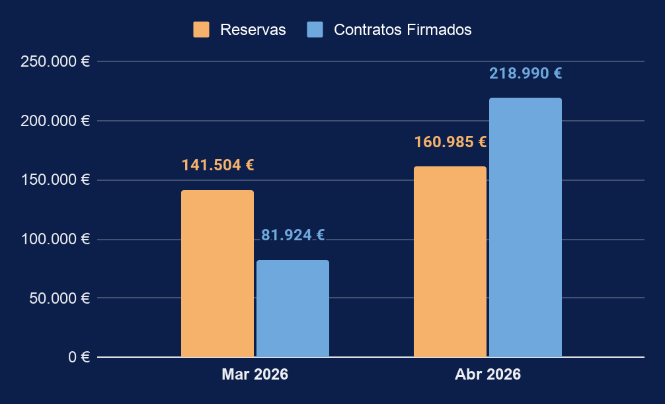
ACTIVIDAD COMERCIAL
CRECIMIENTO EN SEÑALES Y CONSOLIDACIÓN DEL TICKET MEDIO
ABRIL 2026
MÉTRICA
MAR. 2026
ABR. 2026
VARIACIÓN
Señalizaciones
141.503,55 €
160.984,62 €
▲ 13,77 %
(Venta + Alquiler)
12 ops
8 ops
Arras Firmadas
81.923,55 €
218.989,62 €
▲ 164,69 %
7 ops
13 ops
Contratos de Alquiler Firmados
- €
- €
- ops
- ops
PIPELINE PENDIENTE (VENTA)
COBROS PENDIENTES
59.989,00 €
90.120,25 €
5 operaciones · Visibilidad Q1
Gestión activa
Evaluación Ejecutiva
El importe de reservas obtenido crece a pesar de haberse realizado 5 operaciones menos que en marzo . Esto implica un ticket medio considerablemente más alto. A su vez, el número de arras firmadas cambia radicalmente. En arras pendientes de firmar quedan 59.989€ que se cerrarán a corto plazo.
Por otro lado se encuentran pendientes de cobro 90.120,25€ por 3 operaciones.

Slide 5
LISTADO COMPLETO DE OPERACIONES
PIPELINE DETALLADO: OPERACIONES EN CURSO
INFORME CEO
PENDIENTES ARRAS
PENDIENTES ALQUILER
ARRAS CONDICIONADAS
PENDIENTES COBRAR
59.989,00€
5 Operaciones
C. Maestro Marques 92 | 5.964 €
C. Salinas 7 | 6.000 €
Avda Holanda 15 | 18.900 €
C. Cigueña 4 | 17.325 €
Av. Condominia 1 | 11.800 €
0€
0 Operaciones
0€
0 Operaciones
90.120,25€
3 Operaciones
C. Zarzas 30 | 13.595 €
C. Islandia 6 | 70.000 €
C. Vicente Aleixandre 38 | 6.525,21€

Slide 6


CUENTA DE RESULTADOS: OPERATIVA VS. REAL
ANÁLISIS DE RENTABILIDAD
INFORME CEO
RENTABILIDAD OPERATIVA
RENTABILIDAD REAL
Ingresos Totales
157.952,82 €
Ingresos Totales
157.952,82 €
(-) Coste Asesores
-59.700,96€
(-) Gastos Operativos
-103.528,43 €
RESULTADO OPERATIVO
98.251,86 €
(-) GASTOS EXTRA
0€
(-) Gastos Fijos
-37.414,54€
Sueldos + Seg. Social - Comisiones Variables -3.028 €
Gastos de personal / oficina - 27 €
(-) Gastos Variables
-2.440,20 €
(-) Costes Programadores
-3.972,73 €
RESULTADO OPERATIVO
RESULTADO NETO FINAL
54.424,40 €
34,46 %
54.424,40 €
34,46 %

Slide 7

ANÁLISIS DE BREAK EVEN Y OBJETIVOS DE MARGEN
OBJETIVOS DE FACTURACIÓN: ESCENARIOS DE RENTABILIDAD
INFORME CEO
Ingresos Obtenidos Abril: | 157.952,82 €
ESCENARIO OPERATIVO (SIN EXTRAS)
ESCENARIO REAL (CON EXTRAS)
ESCENARIO | FACTURACIÓN NECESARIA | ESTADO |  |  | ESCENARIO | FACTURACIÓN NECESARIA | ESTADO
Break Even (0%) | 73.045,78 € | ✓SUPERADO |  |  | Break Even (0%) | 73.045,78 € | ✓SUPERADO
Margen 10% | 87.654,93 € | ✓SUPERADO |  |  | Margen 10% | 87.654,93 € | ✓SUPERADO
Margen 20% | 109.568,66 € | ✓SUPERADO |  |  | Margen 20% | 109.568,66 € | ✓SUPERADO
Margen 30% | 146.091,55 € | ✓SUPERADO |  |  | Margen 30% | 146.091,55 € | ✓SUPERADO
Margen 40% | 219.137,33 € | FALTAN: | 61.184,51 € |  | Margen 40% | 219.137,33 € | FALTAN: | 61.184,51 €
Los 157.952,82€ de facturación en abril nos han permitido superar el Break Even holgadamente y alcanzando por primera vez el margen objetivo del 20%. Al no haber gastos extra, ambos escenarios son coincidentes. Fruto de este resultado ha sido el cierre de operaciones abiertas en los meses anteriores. Por ello es determinante continuar ampliando la parte comercial.

Slide 8
OBJETIVOS FINANCIEROS
ESTIMACIÓN DE BREAK EVEN Y OBJETIVOS DE FACTURACIÓN PARA MAYO
INFORME CEO
▲ ESCENARIOS MAYO
Se esperan incrementos en el gasto.
Esperamos aumentos en la captación de reservas y menor número de cierres
OBJETIVO
FACTURACIÓN NECESARIA
NIVEL DE EXITO
Break Even (0%)
82.889 €
SUPERVIVENCIA
Margen 10%
99.466 €
OBJETIVO
Margen 20%
124.333 €
ÓPTIMO
Margen 30%
165.777 €
EXCELENCIA
EL CAMINO HACIA EL 20% ESTÁ EN CONTINUAR LA TENDENCIA
Para alcanzar el objetivo óptimo de rentabilidad operativa (20%), necesitamos facturar 124.333 €. Únicamente cerrando el pipeline actuales ya alcanzamos el objetivo. Por ello, mantener el ritmo comercial es clave para asegurar el flujo de ventas de los próximos meses. Para mayo se estima un break even superior por incrementos en el gasto de salarios, publicidad y notas simples.
Conclusión: Continuar con el ritmo actual en la parte comercial

Slide 9

PLAN DE ACCIÓN MENSUAL
SEMÁFORO ESTRATÉGICO Y PRIORIDADES
ABRIL 2026
01
02
INDICADORES CLAVE
ACELERACIÓN DE COBROS
PLAN DE CHOQUE: RENTABILIDAD
Gestionar el cobro inmediato de los 90.120,25€ pendientes. De este importe pendiente de cobro, 70.000€ son por una única propiedad. Importante un seguimiento para evitar riesgos.
El objetivo prioritario de mayo es continuar con este crecimiento en ventas. Las reservas han aumentado pero deben seguir haciéndolo para que genere un embudo con los cierres.
Crecimiento Comercial
Señales +13,77%, Arras +167,31%
Calidad de Venta
Ticket medio vs mes anterior +43,94% (16.845,36 €)
Eficiencia en Gasto
03
04
Gastos fijos controlados y ausencia de gastos extra
Rentabilidad Real
CONVERSIÓN DEL PIPELINE
ABSORCIÓN DE GASTOS FIJOS
34,46% (Objetivo: Consolidar rentabilidad)
Acelerar la firma de los 59.989 € que tenemos pendientes de arras. La gran ventaja es que no tenemos operaciones condicionadas, por lo que la gestión notarial debe ser rápida y directa.
La proyección de costes fijos (37.414,54 €) ya está optimizada y plenamente justificada.
Sin margen para más recortes, el foco exclusivo es seguir escalando el volumen de ventas.
Riesgo Operativo
Nulo (0 € en arras condicionadas)

